Slide 1

Documentación Técnica bajo Estándares Internacionales
Una guía práctica sobre IEEE 829-2008, ISO/IEC 26514:2022, análisis de manuales reales, perfiles de usuario y diseño de documentación profesional para equipos de calidad y redacción técnica.
CALIDAD DE SOFTWARE
REDACCIÓN TÉCNICA
ESTÁNDARES INTERNACIONALES

Slide 2
Los Dos Estándares de Referencia
IEEE 829-2008
ISO/IEC 26514:2022
Estructura de pruebas y documentación
Diseño de documentación para usuarios
Plantillas estandarizadas para casos de prueba e informes de incidentes
Trazabilidad entre pruebas y requerimientos del sistema
Niveles de prueba: unitarias, integración, sistema y aceptación
Criterios claros de entrada y salida
Registro detallado de fallos con severidad y pasos de reproducción
Identificación de necesidades del usuario final
Requisitos de estructura, contenido y formato
Enfoque en ciclo de vida: estrategia y mantenimiento continuo
Presentación clara para facilitar la comprensión
Perfiles de especialistas: arquitectos, diseñadores y expertos en usabilidad

Slide 3
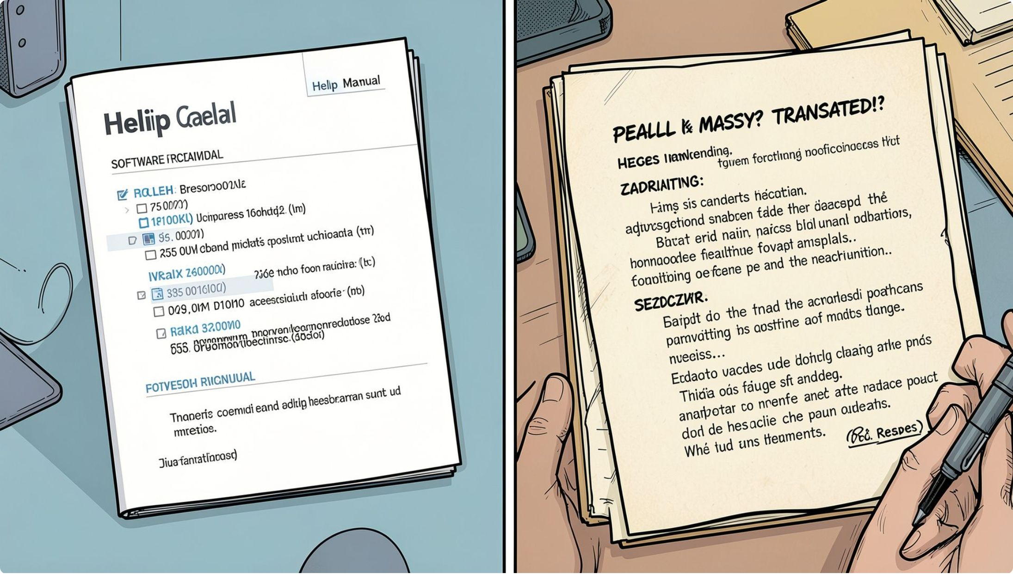
Análisis Comparativo de Manuales
Contraste entre un manual de referencia y uno traducido automáticamente.
Criterio
Microsoft Word 365 ✅
README GitHub ❌
Estructura
Categorías y navegación lógica
Secciones desordenadas
Lenguaje
Claro, paso a paso
Traducción literal, jerga sin explicar
Visuales
Capturas anotadas
Sin imágenes
Errores
Sección dedicada
No aborda errores
Accesibilidad
Web, PDF, video
Solo texto
Mantenimiento
Actualizado regularmente
Sin fecha ni historial

Slide 4



Perfiles de Usuario: Tres Personas Clave
Laura Méndez — Estudiante
Rosa Hernández — Docente
Miguel Chinchilla — Admin TI
22 años · Nivel Alto
Busca especificaciones técnicas, ejemplos de código y casos de uso. Prefiere PDF con índice y buscador interno.
45 años · Nivel Bajo-Medio
Necesita pasos claros sin jerga técnica. Prefiere video tutorial e infografía imprimible con atajos.
38 años · Nivel Muy Alto
Requiere arquitectura del sistema, configuración y troubleshooting. Prefiere documentación HTML con archivos de ejemplo.

Slide 5
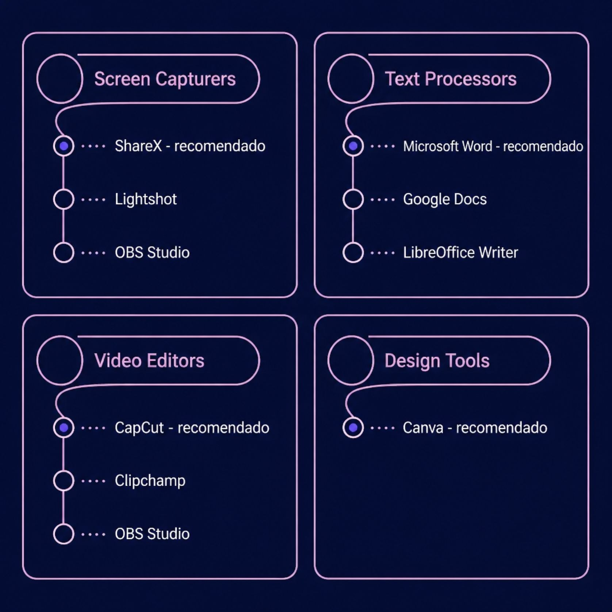
Herramientas Evaluadas y Selección Final
Decisiones Técnicas
ShareX — Capturas con anotaciones avanzadas y formato PNG
Microsoft Word — Mayor fidelidad en exportación PDF
CapCut — Resultados profesionales con curva mínima
Canva — Elementos prediseñados para identidad visual

Slide 6

Matriz de Diseño de Documentación
Identidad Visual
Reglas de Captura
Tipografía: Roboto Bold (títulos), Medium (subtítulos), Regular (cuerpo)
Colores: Azul #0066CC, Amarillo #FFC107, Verde #28A745
Márgenes: 2,5 cm (sup/inf/der), 3 cm (izq)
Página: Carta (21,59 × 27,94 cm)
Resolución mínima: 1280×720 px, formato PNG
Flechas rojas y recuadros amarillos para anotaciones
Nomenclatura: sistema_seccion_descripcion.png
Prohibido: capturas borrosas o con fondos personales
Estilos en Word
Plantilla Maestra M3.4.dotx — Estilos configurados, índice automático funcional y paleta aplicada.
Título 1: Roboto Bold 16 pt, azul — aparece en índice
Título 2: Roboto Medium 14 pt, azul — nivel 2 en índice
Nota, Advertencia y Tip: bordes de color, excluidos del índice

Slide 7
Conclusión: Documentar con Estándares en El Salvador
Aplicar IEEE 829 e ISO/IEC 26514 genera impacto real en cinco dimensiones clave:
🎯 Calidad y Confiabilidad
🌍 Competitividad Internacional
📚 Inclusión Digital
Manuales claros y precisos que reducen errores y reclamos por malentendidos.
Adaptar el lenguaje al perfil del usuario promueve la alfabetización digital en todos los niveles educativos.
Las empresas salvadoreñas pueden competir globalmente y atraer inversión extranjera.
⚙️ Eficiencia Gubernamental
♿ Accesibilidad Universal
El MINED puede optimizar la capacitación docente con documentación estandarizada y alineada a los Planes de Estudio.
Los estándares W3C e ISO garantizan contenido accesible para personas con discapacidad, promoviendo equidad e inclusión.

